Slide 1


UBND QUẬN LONG BIÊN
TRƯỜNG MẦM NON HỒNG TIẾN
******
PHÁT TRIỂN NGÔN NGỮ
Đề tài: Thơ “Nắng bốn mùa”
Lứa tuổi: MGB (3-4 tuổi)
Giáo viên: Nguyễn Thị Huyền Trang

Slide 2
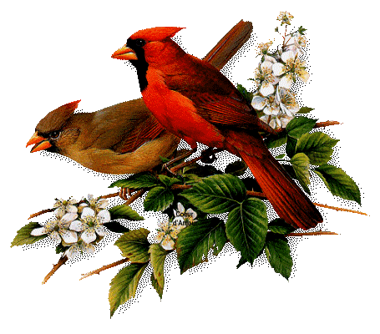




Phần 1: Hãy lắng nghe
Phần 2: Bé cùng khám phá
Phần 3: Bé đua tài

Slide 3


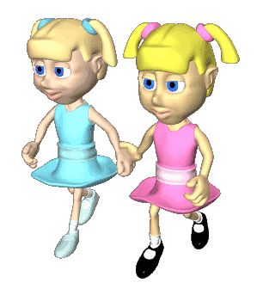
Phần 1: Hãy lắng nghe

Slide 4


Slide 5
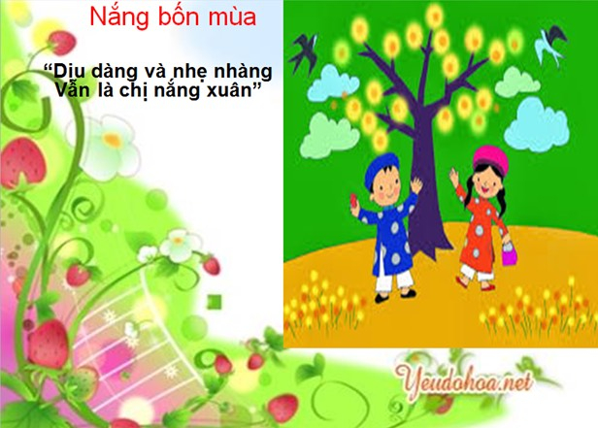

Slide 6
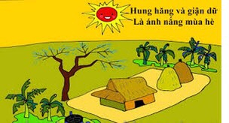

Slide 7
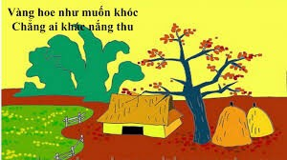

Slide 8
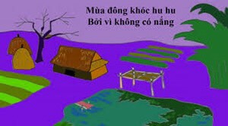

Slide 9

Phần 2:Bé cùng khám phá

Slide 10
Bài thơ do ai sáng tác
2. Thanh nhàn
1. Mai Anh Đức
3. Trần Đăng Khoa

Slide 11
Chị nắng xuân được tả như thế nào ?
1. Nhẹ nhàng
2. Dịu dàng
3. Cả 2 đáp án trên

Slide 12
Tính cách nào nói lên hình ảnh chị nắng hè?
1. Hung hăng
2. Giận dữ
3. Hung hăng và giận giữ

Slide 13
Màu sắc nào miêu tả hình ảnh nắng thu?
1. Vàng chói
2. Vàng hoe
3. Vàng tươi

Slide 14
Vì sao mùa đông lại khóc?
1. Vì nắng chói
2. Vì nắng ít
3. Vì không có nắng

Slide 15

Phần 3: Bé đua tài

Slide 16


Kính chúc các cô dồi dào sức khỏe
chúc các bé chăm ngoan học giỏi
KẾT THÚC TIẾT HỌC

